Slide 1
الربط بين رمز العدد من (1-10 ) والكميات التي تمثله
علام منذر حلمي

Slide 2
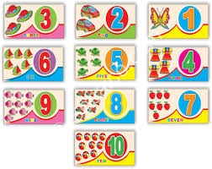
المراجعة: أ. جمعه شعيب | الإعداد : علام منذر | الربط بين رمز العدد من (1-10 ) والكميات التي تمثله رقم الهدف :(971) | الهدف
الفئة العمرية: 11/12 | مستوى الشدة: متوسطة | فئة الإعاقة : الاعاقة الذهنية | بيانات الهدف
الربط بين رمز العدد من (1-10) والكميات التي تمثله ذهب حمد و والده الى السوق لشراء حاجيات المنزل و قام و في اثناء السير قام والد حمد بسؤاله عن المدرسة؟ و عن التعليم؟ فأجاب حمد نعم يا ابي احب المدرسة و قام معلمي بتعليمي العد و استطيع العد حتى 10فقال أبو حمد هيا لنعد حتى 10 فقام حمد بالعد و عند الانتهاء من العد قام والد حمد بالتصفيق له و قال له انت ولد رائع و تحسن العد بطريقة جيدة ولكن هل تستطيع انت تعرف قيمية هذه الاعداد فقال له حمد بالطبع يا ابي فقال له والده عندما نصل لمكان التسوق سأختبرك ببعض الطلبات اذا نجحت بإحضار المطلوب منك سأشتري لك هدية جميلة و عند وصولهم للمكان قام والد حمد بطلب 3حبات برتقال و 4عصائر و 9 علب ماء و قال لحمد اذهب و احضر المطلوب منك فذهب حمد و احضر المطلوب منه و اشترى والد حمد سيارة كيرة لحمد لأنه قام بالمهام المطلوبة بشكل ممتاز الأنشطة الصفية: 1- تدريب الطلاب على العد الالي حتى (10) 2. تدريب الطلاب على العد من خلال مواد محسوسة (أقلام – علب-الوان..) 3. عمل أوراق عمل للاعداد و قيمتها |  |  | كتاب الطالب
الربط بين رمز العدد من (1-10) والكميات التي تمثله

Slide 3
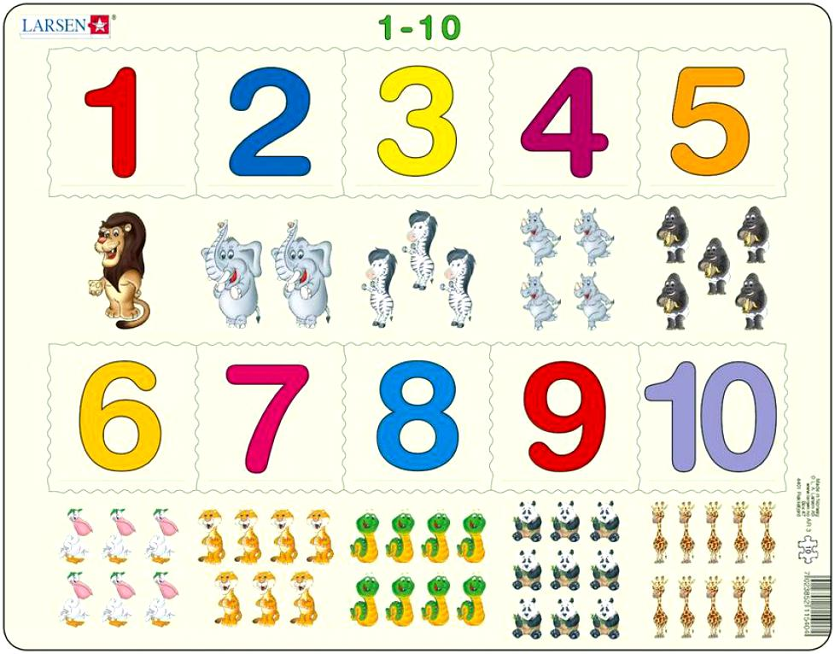
الربط بين رمز العدد من (1-10 ) والكميات التي تمثله | الهدف
انشطه مهارية | المكونات
الانشطه الصفية عرض فيديوهات تساعد على العد مع القيمة للعدد
انشودة الاعداد
https://www.youtube.com/watch?v=1r-_F1KxYkM

Slide 4
الحصة الدراسية: الهدف الرئيسي هو أن ييتمكن الطلاب من ربط الاعداد بالقيمة التي تمثلها أهداف أخرى: ان يقوي مهارات التآزر البصري الحركي من خلال التتبع و العد / تقوية المسكة الخماسية لليد / تقوية المسكة الثلاثية للقلم للكتابة . 1- تشغيل الفيديو الخاص بالدرس. تنفيذ التمارين والأنشطة الصفية داخل الغرفة الصفية خلال الوسائل و الأوراق التعليمية. النشاط الرياضي ان يقوم المعلم بتقسيم الطلاب لمجموعات و كل مجموعة تقوم بعد الاعضاء ان يقوم الطالب بالقفز على حسب العدد المحدد من قبل المعلم ان يقوم الطالب برمي عدد معين من الكرات داخل السلة النشاط الفني: ان يقوم الطالب بتقليد عدد معين من الاشكال على حسب المطلوب منه النشاط الموسيقى: ان يقوم الطالب بالترديد المعلم من خلال الغناء لارقام ان يقوم الطالب بتقليد بالضرب على الطلبة (5/3/9...) | دليل للمعلم
إعطاء ولي الامر بعض التمارين الخاصة بالربط بين العدد و قيمته / مساعد الطالب في عد بعض الأدوات الموجودة في النزل او التي يتم استعمالها (كم سيارة؟,....) | الواجب المنزلي
مجموعة تدريبات على الأيباد تتضمن: 1- عرض مجموعة من الدروس التعليمية و الأغاني للارقام | تمارين الكترونية
متوسط : ان يحل الطالب قيمة الاعداد حتى 3 جيد: ان يتمكن الطالب من حل العدد و قيمته حتى 5 مرتفع: ان يتمكن الطالب من حل العدد و قيمته حتى 10 | التقييم
درس تعليمي للارقام
https://www.youtube.com/watch?v=rZD0uJQfajA

Slide 5
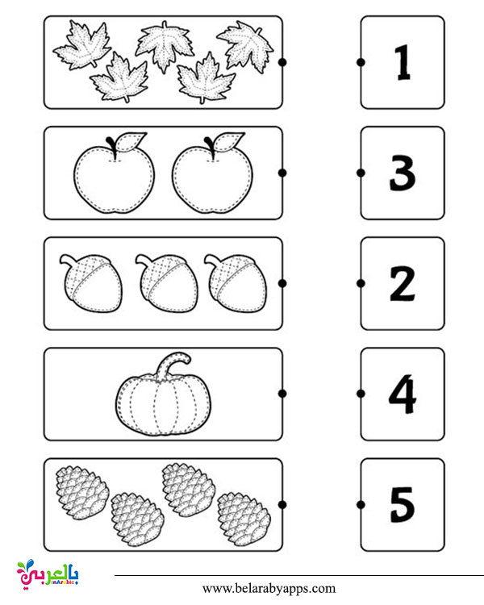
الربط بين رمز العدد من (1-10 ) والكميات التي تمثله

Slide 6
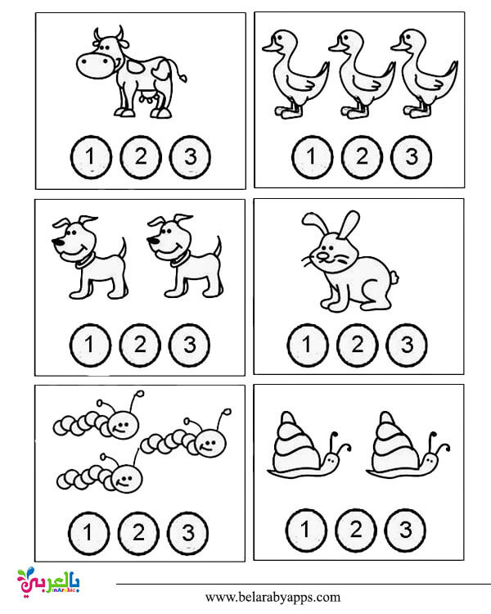
الربط بين رمز العدد من (1-10 ) والكميات التي تمثله

Slide 7
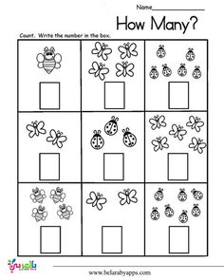
الربط بين رمز العدد من (1-10 ) والكميات التي تمثله

